Slide 3

培优课06 利用导数研究函数的零点
培优点一 利用导数确定函数零点个数
培优点二 根据函数零点个数求参数的取值范围

Slide 4
培优点一 利用导数确定函数零点个数

Slide 5
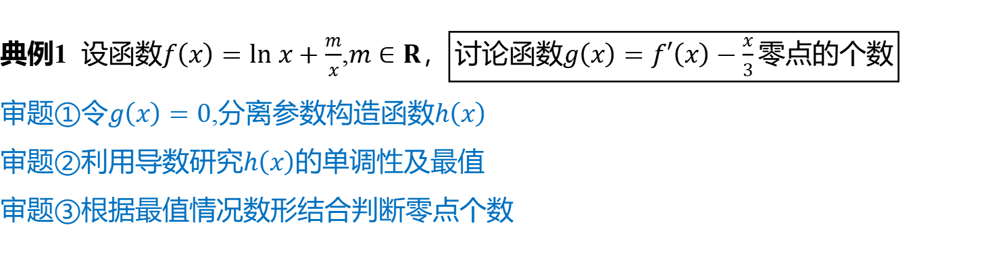
典例1 设函数$f\left(x\right)=ln x+\frac{m}{x}$,$m∈R$，$\boxed{\text{讨论函数}g\left(x\right)=f′\left(x\right)−\frac{x}{3}\text{零点的个数}}$
审题①令$g\left(x\right)=0$,分离参数构造函数$h\left(x\right)$
审题②利用导数研究$h\left(x\right)$ 的单调性及最值
审题③根据最值情况数形结合判断零点个数

Slide 6
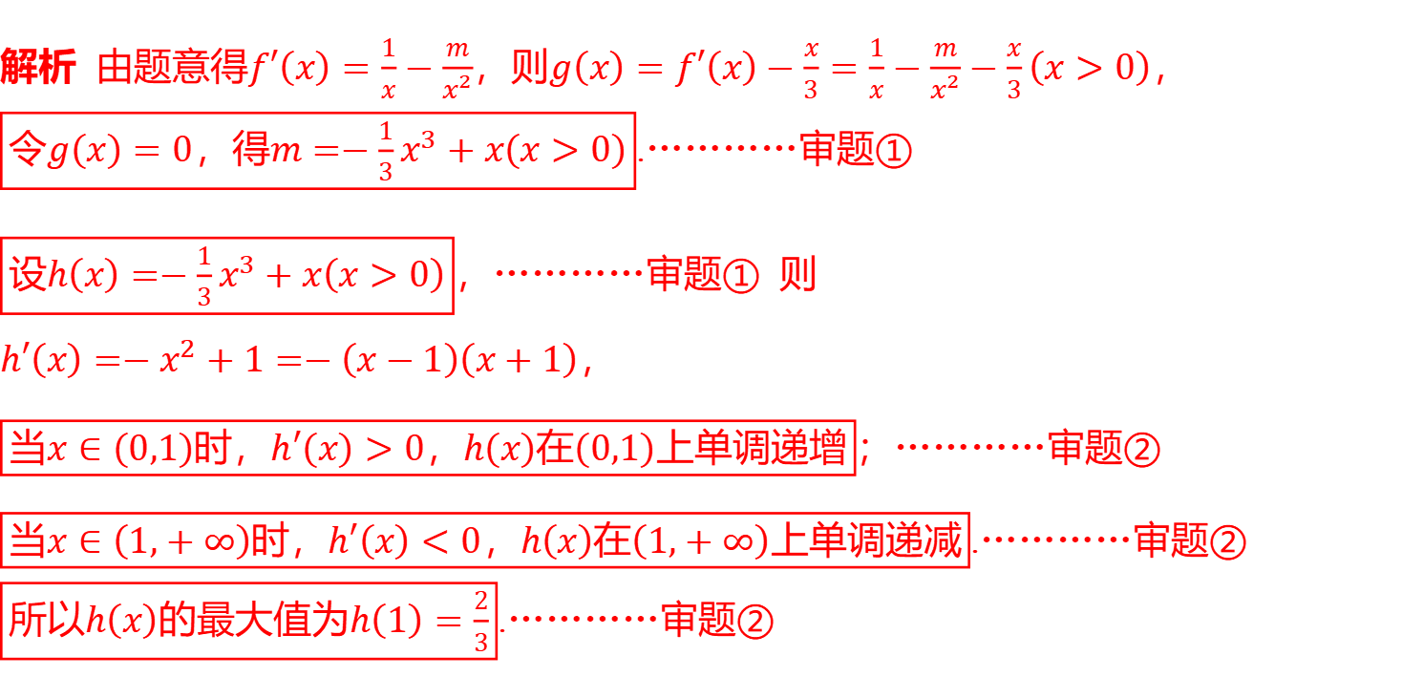
解题观摩
解析 由题意得$f′\left(x\right)=\frac{1}{x}−\frac{m}{x^{2}}$，则$g\left(x\right)=f′\left(x\right)−\frac{x}{3}=\frac{1}{x}−\frac{m}{x^{2}}−\frac{x}{3}\left(x>0\right)$ ，
$\boxed{\text{令}g\left(x\right)=0\text{，得}m=−\frac{1}{3}x^{3}+x\left(x>0\right)}$ .…………审题①
$\boxed{\text{设}h\left(x\right)=−\frac{1}{3}x^{3}+x\left(x>0\right)}$ ，…………审题① 则
$h′\left(x\right)=−x^{2}+1=−\left(x−1\right)\left(x+1\right)$ ，
$\boxed{\text{当}x∈\left(0,1\right)\text{时，}h′\left(x\right)>0\text{，}h\left(x\right)\text{在}\left(0,1\right)\text{上单调递增}}$ ；…………审题②
$\boxed{\text{当}x∈\left(1,+∞\right)\text{时，}h′\left(x\right)<0\text{，}h\left(x\right)\text{在}\left(1,+∞\right)\text{上单调递减}}$ .…………审题②
$\boxed{\text{所以}h\left(x\right)\text{的最大值为}h\left(1\right)=\frac{2}{3}}$ .…………审题②

Slide 7
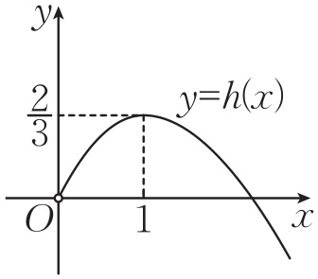
又$h\left(0\right)=0$，结合$y=h\left(x\right)$ 的图象，如图，
所以$\boxed{①\text{当}m>\frac{2}{3}\text{时，函数}g\left(x\right)\text{无零点}}$ ；…………审题③

Slide 8
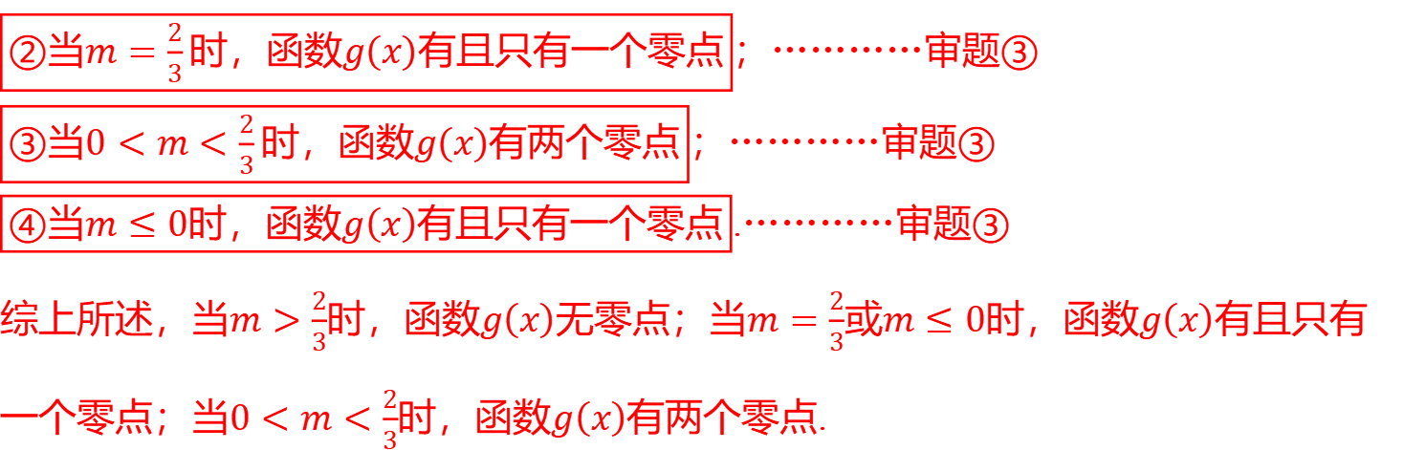
$\boxed{②\text{当}m=\frac{2}{3}\text{时，函数}g\left(x\right)\text{有且只有一个零点}}$ ；…………审题③
$\boxed{③\text{当}0<m<\frac{2}{3}\text{时，函数}g\left(x\right)\text{有两个零点}}$ ；…………审题③
$\boxed{④\text{当}m≤0\text{时，函数}g\left(x\right)\text{有且只有一个零点}}$ .…………审题③
综上所述，当$m>\frac{2}{3}$时，函数$g\left(x\right)$无零点；当$m=\frac{2}{3}$或$m≤0$时，函数$g\left(x\right)$ 有且只有
一个零点；当$0<m<\frac{2}{3}$时，函数$g\left(x\right)$ 有两个零点.

Slide 9
利用导数研究函数零点（方程根）的一般方法
1. 通过导数研究函数的单调性、最大值、最小值、变化趋势等,进而研究函数零
点的情况；
2. 根据题目要求，画出函数图象的走势规律，标明函数极（最）值的位置；
3. 数形结合去分析问题，可以使问题的求解过程有一个清晰、直观的整体展现.

Slide 10

&1& 由判断零点个数变为证明零点个数
已知函数$f\left(x\right)=x^{2}−aln x\left(a∈R\right)$ .

Slide 11
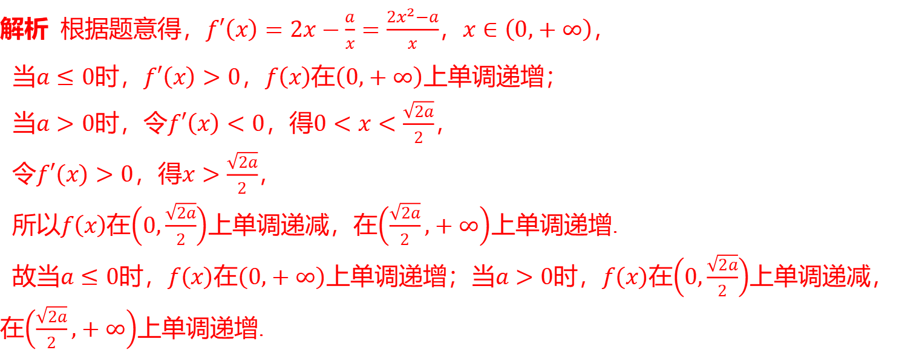
（1）讨论函数$f\left(x\right)$ 的单调性.
解析 根据题意得，$f′\left(x\right)=2x−\frac{a}{x}=\frac{2x^{2}−a}{x}$，$x∈\left(0,+∞\right)$ ，
当$a≤0$时，$f′\left(x\right)>0$，$f\left(x\right)$在$\left(0,+∞\right)$ 上单调递增；
当$a>0$时，令$f′\left(x\right)<0$，得$0<x<\frac{\sqrt{2a}}{2}$ ，
令$f′\left(x\right)>0$，得$x>\frac{\sqrt{2a}}{2}$ ，
所以$f\left(x\right)$在$\left(0,\frac{\sqrt{2a}}{2}\right)$上单调递减，在$\left(\frac{\sqrt{2a}}{2},+∞\right)$ 上单调递增.
故当$a≤0$时，$f\left(x\right)$在$\left(0,+∞\right)$上单调递增；当$a>0$时，$f\left(x\right)$在$\left(0,\frac{\sqrt{2a}}{2}\right)$ 上单调递减，
在$\left(\frac{\sqrt{2a}}{2},+∞\right)$ 上单调递增.

Slide 12
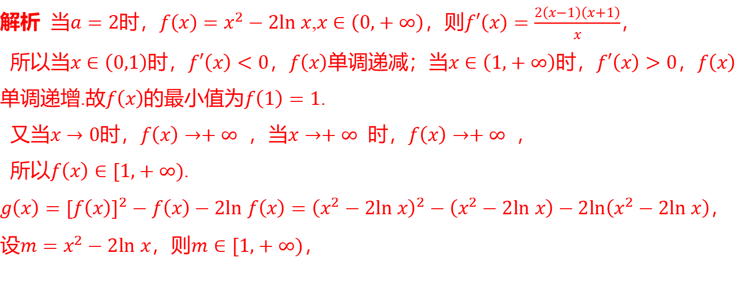
（2）设$g\left(x\right)={[f\left(x\right)]}^{2}−f\left(x\right)−2ln f\left(x\right)$，求证：当$a=2$时，函数$g\left(x\right)$ 有三个零点.
解析 当$a=2$时，$f\left(x\right)=x^{2}−2ln x$,$x∈\left(0,+∞\right)$，则$f′\left(x\right)=\frac{2\left(x−1\right)\left(x+1\right)}{x}$ ，
所以当$x∈\left(0,1\right)$时，$f′\left(x\right)<0$，$f\left(x\right)$单调递减；当$x∈\left(1,+∞\right)$时，$f′\left(x\right)>0$，$f\left(x\right)$
单调递增.故$f\left(x\right)$的最小值为$f\left(1\right)=1$ .
又当$\left.x→0\right.$时，$\left.f\left(x\right)→+∞\right.$ ，当$\left.x→+∞\right.$ 时，$\left.f\left(x\right)→+∞\right.$ ，
所以$f\left(x\right)∈[1,+∞)$ .
$g\left(x\right)={[f\left(x\right)]}^{2}−f\left(x\right)−2ln f\left(x\right)={\left(x^{2}−2ln x\right)}^{2}−\left(x^{2}−2ln x\right)−2ln\left(x^{2}−2ln x\right)$ ，
设$m=x^{2}−2ln x$，则$m∈[1,+∞)$ ，

Slide 13
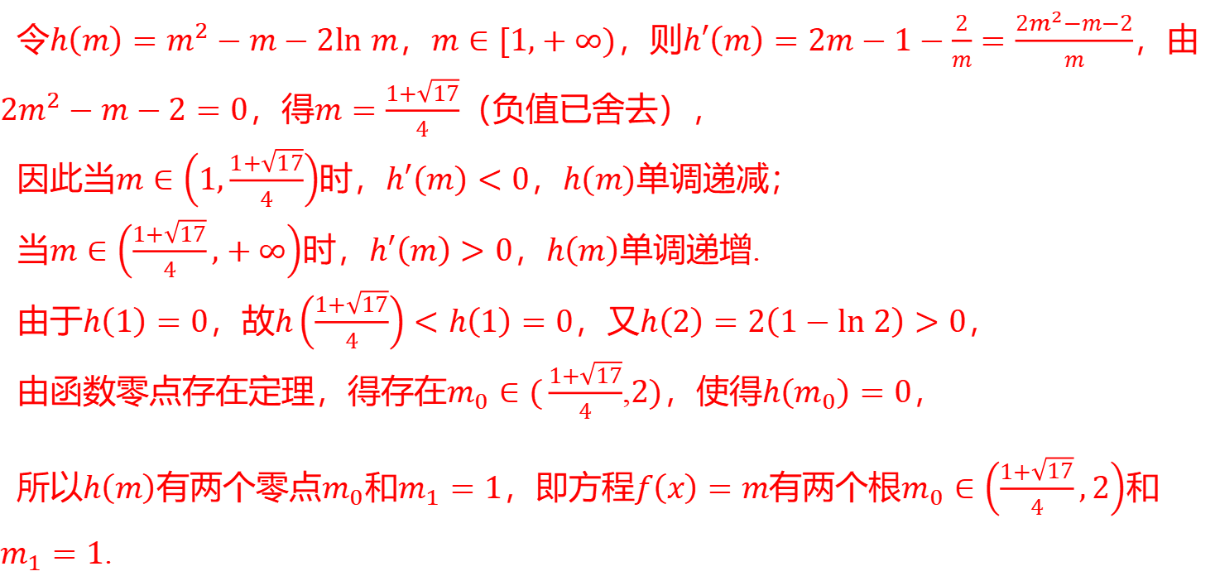
令$h\left(m\right)=m^{2}−m−2ln m$，$m∈[1,+∞)$，则$h′\left(m\right)=2m−1−\frac{2}{m}=\frac{2m^{2}−m−2}{m}$ ，由
$2m^{2}−m−2=0$，得$m=\frac{1+\sqrt{17}}{4}$ （负值已舍去），
因此当$m∈\left(1,\frac{1+\sqrt{17}}{4}\right)$时，$h′\left(m\right)<0$，$h\left(m\right)$ 单调递减；
当$m∈\left(\frac{1+\sqrt{17}}{4},+∞\right)$时，$h′\left(m\right)>0$，$h\left(m\right)$ 单调递增.
由于$h\left(1\right)=0$，故$h\left(\frac{1+\sqrt{17}}{4}\right)<h\left(1\right)=0$，又$h\left(2\right)=2\left(1−ln 2\right)>0$ ，
由函数零点存在定理，得存在$m_{0}∈(\frac{1+\sqrt{17}}{4}$,$2)$，使得$h\left(m_{0}\right)=0$ ，
所以$h\left(m\right)$有两个零点$m_{0}$和$m_{1}=1$，即方程$f\left(x\right)=m$有两个根$m_{0}∈\left(\frac{1+\sqrt{17}}{4},2\right)$ 和
$m_{1}=1$ .

Slide 14
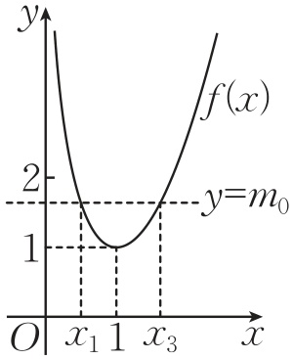
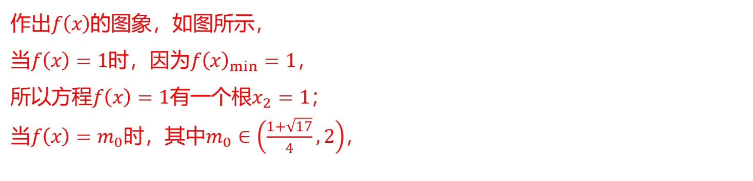
作出$f\left(x\right)$ 的图象，如图所示，
当$f\left(x\right)=1$时，因为$f{\left(x\right)}_{min}=1$ ，
所以方程$f\left(x\right)=1$有一个根$x_{2}=1$ ；
当$f\left(x\right)=m_{0}$时，其中$m_{0}∈\left(\frac{1+\sqrt{17}}{4},2\right)$ ，

Slide 15
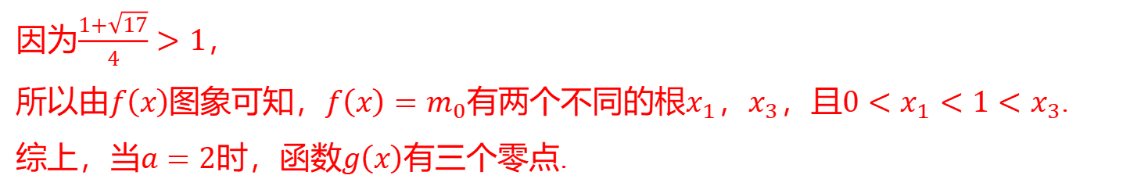
因为$\frac{1+\sqrt{17}}{4}>1$ ，
所以由$f\left(x\right)$图象可知，$f\left(x\right)=m_{0}$有两个不同的根$x_{1}$，$x_{3}$，且$0<x_{1}<1<x_{3}$ .
综上，当$a=2$时，函数$g\left(x\right)$ 有三个零点.

Slide 16
培优点二 根据函数零点个数求参数的取值范围

Slide 17
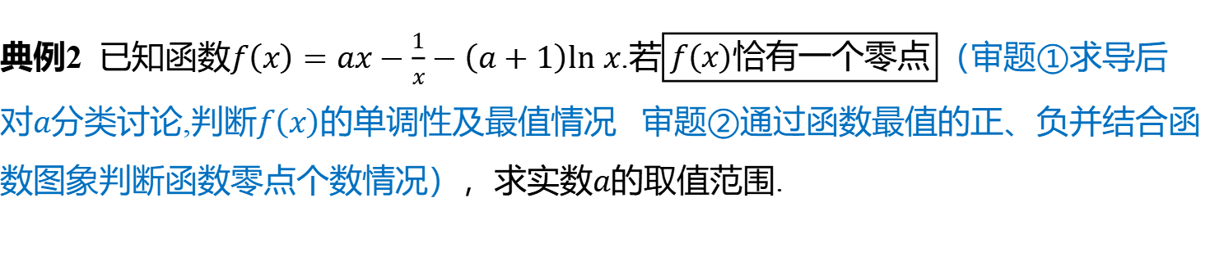
典例2 已知函数$f\left(x\right)=ax−\frac{1}{x}−\left(a+1\right)ln x$.若$\boxed{f\left(x\right)\text{恰有一个零点}}$ （审题①求导后
对$a$分类讨论,判断$f\left(x\right)$ 的单调性及最值情况 审题②通过函数最值的正、负并结合函
数图象判断函数零点个数情况），求实数$a$ 的取值范围.

Slide 18
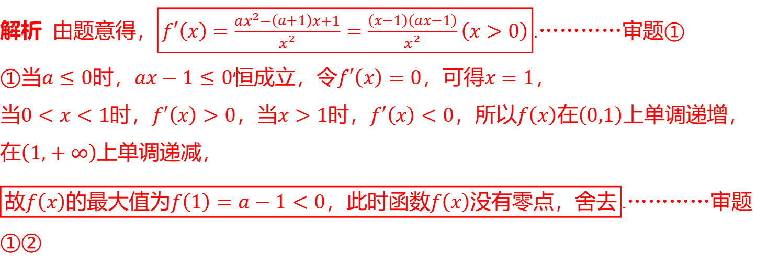
解题观摩
解析 由题意得，$\boxed{f′\left(x\right)=\frac{ax^{2}−\left(a+1\right)x+1}{x^{2}}=\frac{\left(x−1\right)\left(ax−1\right)}{x^{2}}\left(x>0\right)}$ .…………审题①
①当$a≤0$时，$ax−1≤0$恒成立，令$f′\left(x\right)=0$，可得$x=1$ ，
当$0<x<1$时，$f′\left(x\right)>0$，当$x>1$时，$f′\left(x\right)<0$，所以$f\left(x\right)$在$\left(0,1\right)$ 上单调递增，
在$\left(1,+∞\right)$ 上单调递减，
$\boxed{\text{故}f\left(x\right)\text{的最大值为}f\left(1\right)=a−1<0\text{，此时函数}f\left(x\right)\text{没有零点，舍去}}$ .…………审题
①②

Slide 19
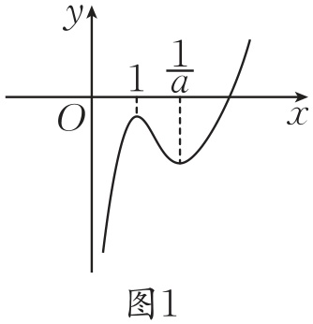
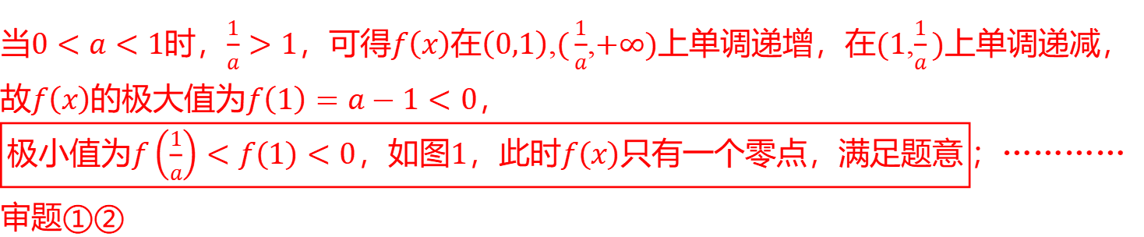
②当$a>0$时，令$f′\left(x\right)=0$，可得$x_{1}=1$,$x_{2}=\frac{1}{a}$ .
当$0<a<1$时，$\frac{1}{a}>1$，可得$f\left(x\right)$在$\left(0,1\right)$,$(\frac{1}{a}$,$+∞)$上单调递增，在$(1$,$\frac{1}{a})$ 上单调递减，
故$f\left(x\right)$的极大值为$f\left(1\right)=a−1<0$ ，
$\boxed{\text{极小值为}f\left(\frac{1}{a}\right)<f\left(1\right)<0\text{，如图}1\text{，此时}f\left(x\right)\text{只有一个零点，满足题意}}$ ；…………
审题①②

Slide 20
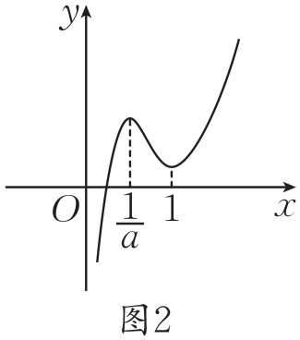
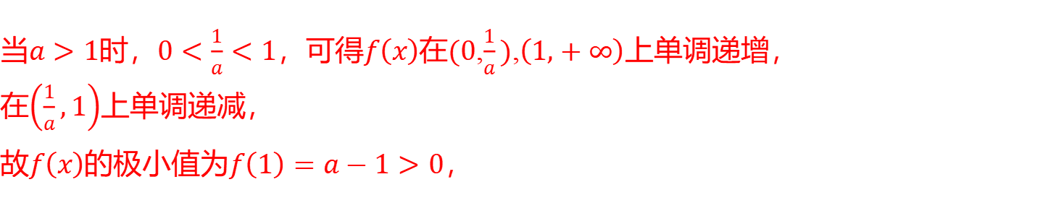
当$a>1$时，$0<\frac{1}{a}<1$，可得$f\left(x\right)$在$(0$,$\frac{1}{a})$,$\left(1,+∞\right)$ 上单调递增，
在$\left(\frac{1}{a},1\right)$ 上单调递减，
故$f\left(x\right)$的极小值为$f\left(1\right)=a−1>0$ ，

Slide 21
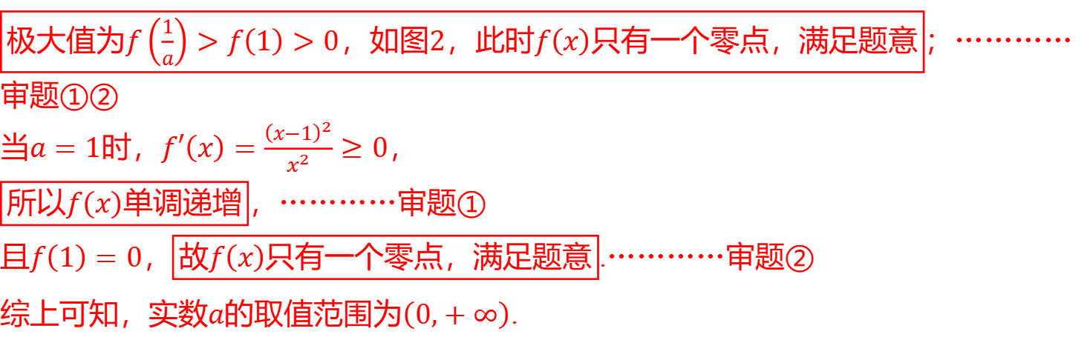
$\boxed{\text{极大值为}f\left(\frac{1}{a}\right)>f\left(1\right)>0\text{，如图}2\text{，此时}f\left(x\right)\text{只有一个零点，满足题意}}$ ；…………
审题①②
当$a=1$时，$f′\left(x\right)=\frac{{\left(x−1\right)}^{2}}{x^{2}}≥0$ ，
$\boxed{\text{所以}f\left(x\right)\text{单调递增}}$ ，…………审题①
且$f\left(1\right)=0$，$\boxed{\text{故}f\left(x\right)\text{只有一个零点，满足题意}}$ .…………审题②
综上可知，实数$a$的取值范围为$\left(0,+∞\right)$ .

Slide 22
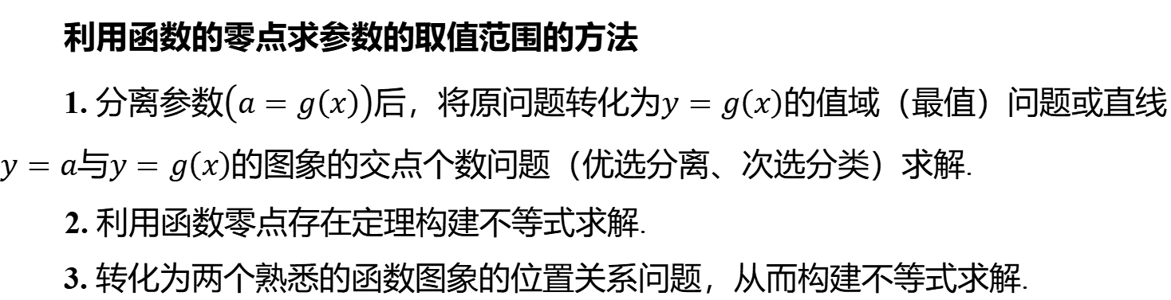
利用函数的零点求参数的取值范围的方法
1. 分离参数$\left(a=g\left(x\right)\right)$后，将原问题转化为$y=g\left(x\right)$的值域（最值）问题或直线$y=a$与$y=g\left(x\right)$ 的图象的交点个数问题（优选分离、次选分类）求解.
2. 利用函数零点存在定理构建不等式求解.
3. 转化为两个熟悉的函数图象的位置关系问题，从而构建不等式求解.

Slide 23
&2& 求参数范围变为求参数的值
已知函数$f\left(x\right)=\left(x+2\right)e^{x}+x^{2}+ax$，其中常数$a∈R$，$e$ 是自然对数的底数.

Slide 24
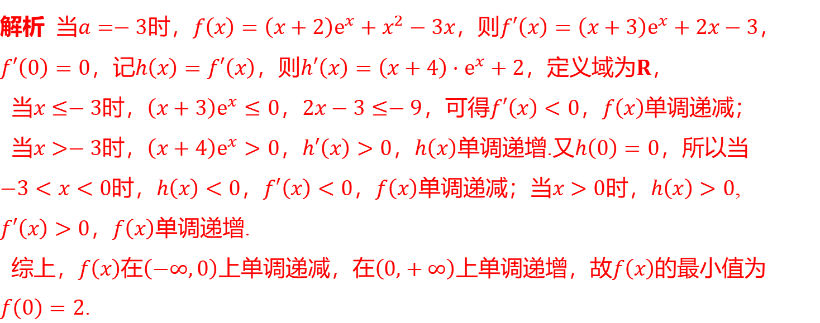
（1）若$a=−3$，求$f\left(x\right)$ 的最小值；
解析 当$a=−3$时，$f\left(x\right)=\left(x+2\right)e^{x}+x^{2}−3x$，则$f′\left(x\right)=\left(x+3\right)e^{x}+2x−3$ ，
$f′\left(0\right)=0$，记$h\left(x\right)=f′\left(x\right)$，则$h′\left(x\right)=\left(x+4\right)⋅e^{x}+2$，定义域为$R$ ，
当$x≤−3$时，$\left(x+3\right)e^{x}≤0$，$2x−3≤−9$，可得$f′\left(x\right)<0$，$f\left(x\right)$ 单调递减；
当$x>−3$时，$\left(x+4\right)e^{x}>0$，$h′\left(x\right)>0$，$h\left(x\right)$单调递增.又$h\left(0\right)=0$ ，所以当
$−3<x<0$时，$h\left(x\right)<0$，$f′\left(x\right)<0$，$f\left(x\right)$单调递减；当$x>0$时，$h\left(x\right)>0$ ,
$f′\left(x\right)>0$，$f\left(x\right)$ 单调递增.
综上，$f\left(x\right)$在$\left(−∞,0\right)$上单调递减，在$\left(0,+∞\right)$上单调递增，故$f\left(x\right)$ 的最小值为
$f\left(0\right)=2$ .

Slide 25
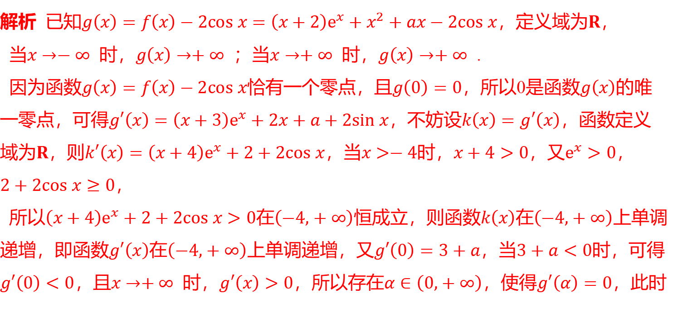
（2）若函数$g\left(x\right)=f\left(x\right)−2cos x$恰有一个零点，求$a$ 的值.
解析 已知$g\left(x\right)=f\left(x\right)−2cos x=\left(x+2\right)e^{x}+x^{2}+ax−2cos x$，定义域为$R$ ，
当$\left.x→−∞\right.$ 时，$\left.g\left(x\right)→+∞\right.$ ；当$\left.x→+∞\right.$ 时，$\left.g\left(x\right)→+∞\right.$ .
因为函数$g\left(x\right)=f\left(x\right)−2cos x$恰有一个零点，且$g\left(0\right)=0$，所以0是函数$g\left(x\right)$ 的唯
一零点，可得$g′\left(x\right)=\left(x+3\right)e^{x}+2x+a+2sin x$，不妨设$k\left(x\right)=g′\left(x\right)$ ，函数定义
域为$R$，则$k′\left(x\right)=\left(x+4\right)e^{x}+2+2cos x$，当$x>−4$时，$x+4>0$，又$e^{x}>0$ ，
$2+2cos x≥0$ ，
所以$\left(x+4\right)e^{x}+2+2cos x>0$在$\left(−4,+∞\right)$恒成立，则函数$k\left(x\right)$在$\left(−4,+∞\right)$ 上单调
递增，即函数$g′\left(x\right)$在$\left(−4,+∞\right)$上单调递增，又$g′\left(0\right)=3+a$，当$3+a<0$ 时，可得
$g′\left(0\right)<0$，且$\left.x→+∞\right.$ 时，$g′\left(x\right)>0$，所以存在$α∈\left(0,+∞\right)$，使得$g′\left(α\right)=0$ ，此时

Slide 26
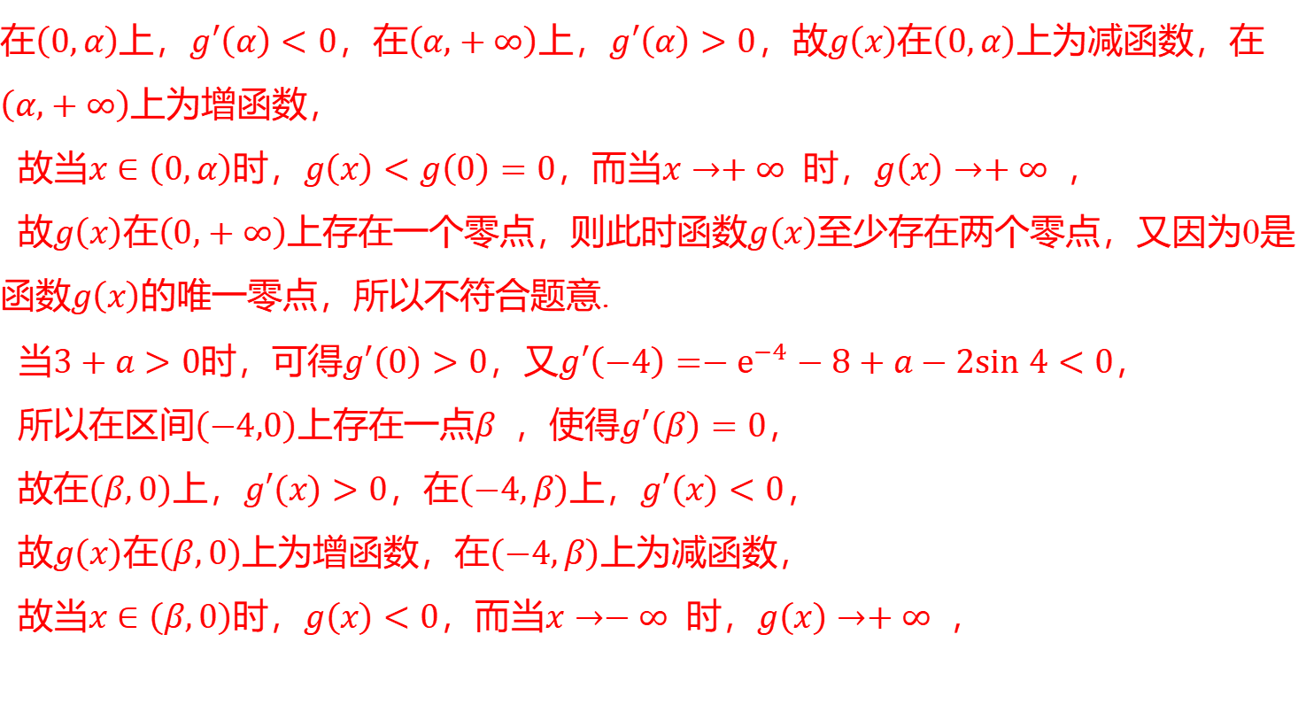
在$\left(0,α\right)$上，$g′\left(α\right)<0$，在$\left(α,+∞\right)$上，$g′\left(α\right)>0$，故$g\left(x\right)$在$\left(0,α\right)$ 上为减函数，在
$\left(α,+∞\right)$ 上为增函数，
故当$x∈\left(0,α\right)$时，$g\left(x\right)<g\left(0\right)=0$，而当$\left.x→+∞\right.$ 时，$\left.g\left(x\right)→+∞\right.$ ，
故$g\left(x\right)$在$\left(0,+∞\right)$上存在一个零点，则此时函数$g\left(x\right)$ 至少存在两个零点，又因为0是
函数$g\left(x\right)$ 的唯一零点，所以不符合题意.
当$3+a>0$时，可得$g′\left(0\right)>0$，又$g′\left(−4\right)=−e^{−4}−8+a−2sin 4<0$ ，
所以在区间$\left(−4,0\right)$上存在一点$β$ ，使得$g′\left(β\right)=0$ ，
故在$\left(β,0\right)$上，$g′\left(x\right)>0$，在$\left(−4,β\right)$上，$g′\left(x\right)<0$ ，
故$g\left(x\right)$在$\left(β,0\right)$上为增函数，在$\left(−4,β\right)$ 上为减函数，
故当$x∈\left(β,0\right)$时，$g\left(x\right)<0$，而当$\left.x→−∞\right.$ 时，$\left.g\left(x\right)→+∞\right.$ ，

Slide 27
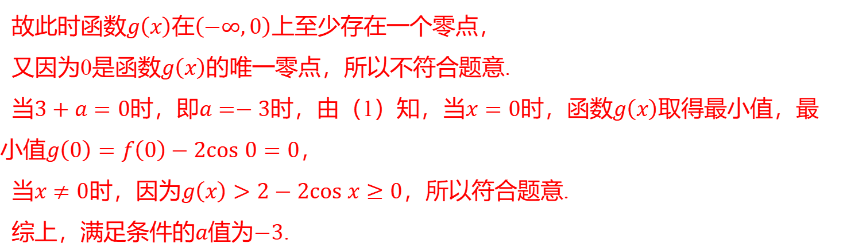
故此时函数$g\left(x\right)$在$\left(−∞,0\right)$ 上至少存在一个零点，
又因为0是函数$g\left(x\right)$ 的唯一零点，所以不符合题意.
当$3+a=0$时，即$a=−3$时，由（1）知，当$x=0$时，函数$g\left(x\right)$ 取得最小值，最
小值$g\left(0\right)=f\left(0\right)−2cos 0=0$ ，
当$x≠0$时，因为$g\left(x\right)>2−2cos x≥0$ ，所以符合题意.
综上，满足条件的$a$值为$−3$ .

